Slide 1
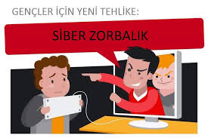
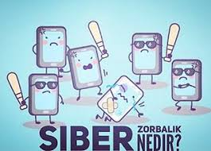
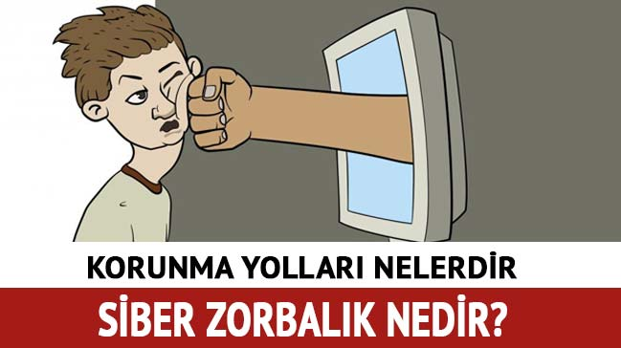
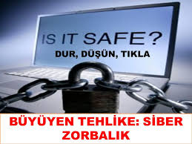

Slide 2
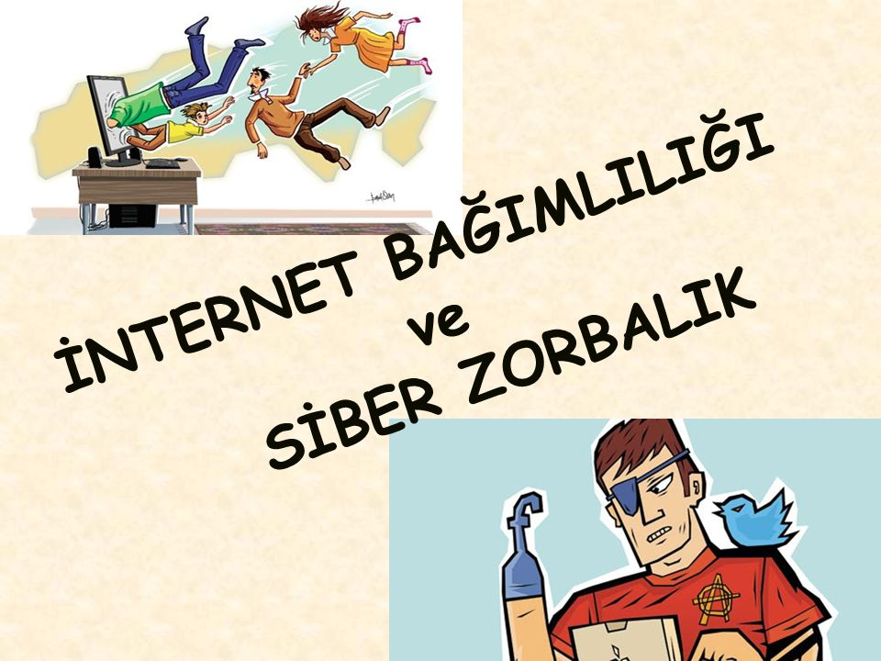

Slide 3
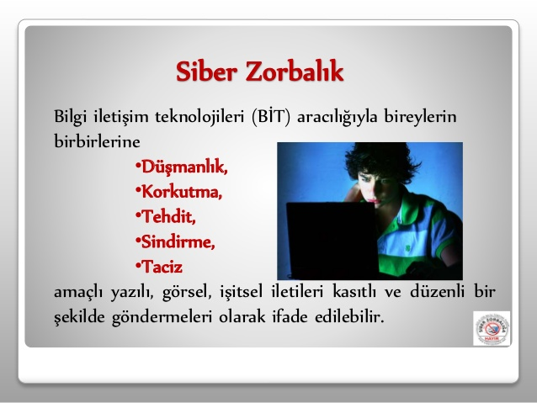

Slide 4
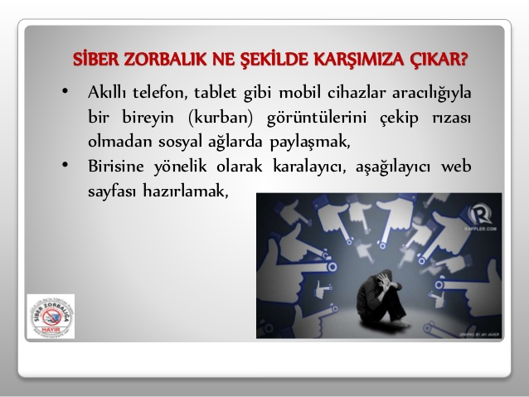
Siber zorbalIK Okullarda en fazla görülen ilk üç davranış:
Küfürlü yazışmalar (yüzde 16.09),Alay etmek (yüzde 11.42),İzinsiz fotoğraf ve video paylaşımı (yüzde 11.42)

Slide 5
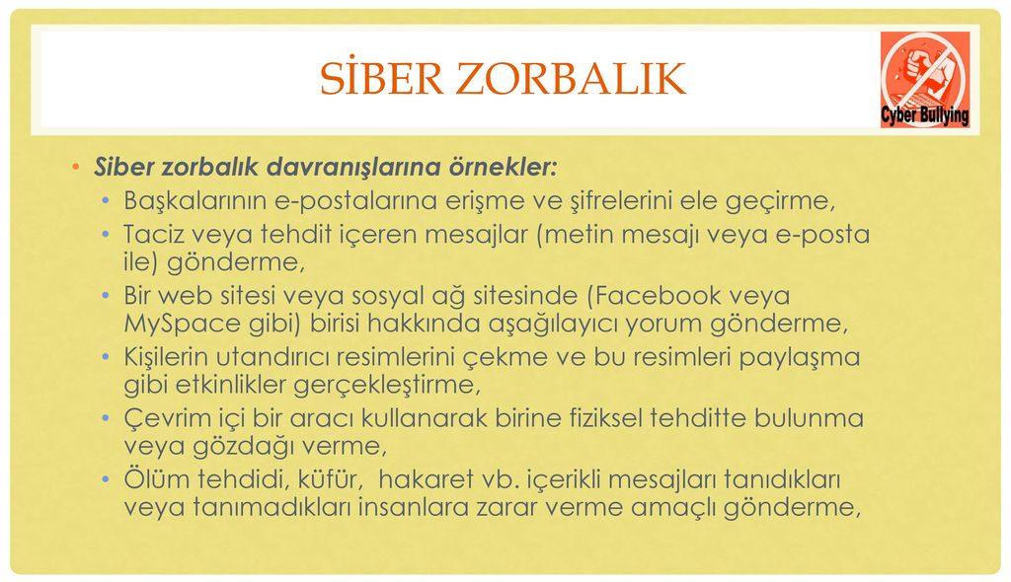
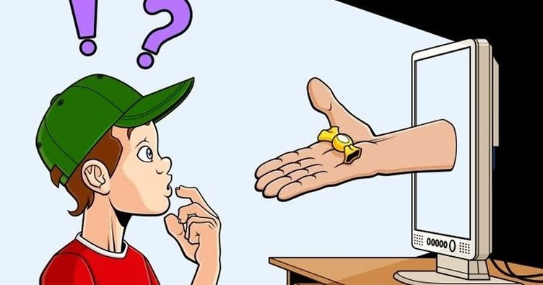

Slide 6
Okul yaşlarındaki pek çok çocuk geleneksel zorbalığın acımasızlığı ile karşılaşmaktadır.
Gençlerin teknolojiyi yoğun olarak kullanmaları sonucunda fizikselden sanala transfer olan yeni bir zorbalık şekli siber zorbalık ortaya çıkmıştır.

Slide 7

Siber zorbalık, zorbalığın yeni bir biçimidir

Slide 8
Gençliğin büyük bir kısmı elektronik iletişim araçlarını sosyal yaşamlarında çok önemli araçlar olarak görmektedirler. İnternet çocuklara ve gençlere sayısız imkanlar sunmaktadır.
Gençler interneti daha çok oyun oynama, bilgi arama ve arkadaşlarıyla sohbet için kullanmaktadır .

Slide 9

İnternetin sosyal destek, kimliğin keşfi, kişilerarası ilişkiler ve kritik düşünme becerisinin gelişimi yanında bilgiye kolay ve çabuk yoldan ulaşma ve akademik destek gibi eğitsel faydaları da vardır .

Slide 10
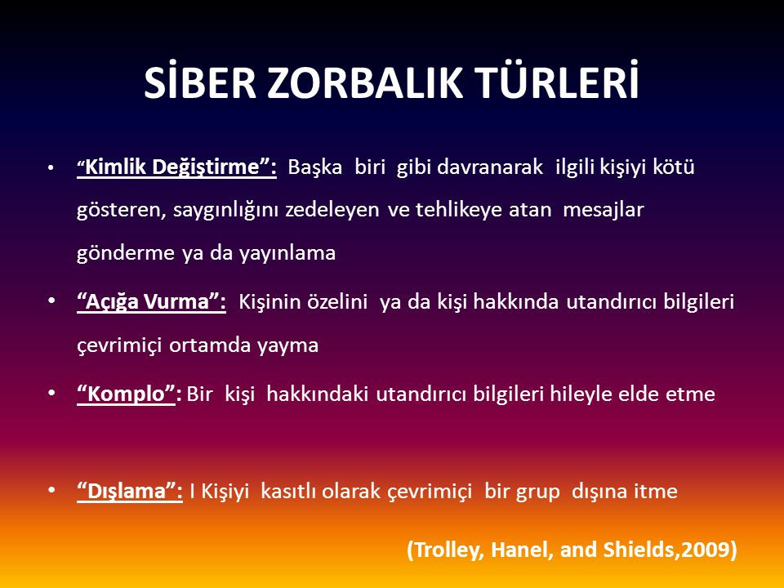

Slide 11
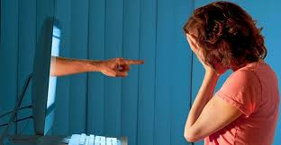
İnternet birçok yönden olumlu görülse de son yıllarda dikkatler sanal ortamda karşılaşılan bazı riskler ve giderek internette daha çok zaman geçirme gibi potansiyel bağımlılıklar üzerinde yoğunlaşmaktadır.

Slide 12
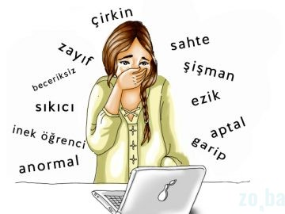

Slide 13
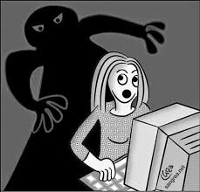

Slide 14
Siber Zorbalık
Bilgi iletişim teknolojileri (BİT) aracılığıyla bireylerin birbirlerine
•Düşmanlık,
•Korkutma,
•Tehdit,
•Sindirme,
•Taciz amaçlı yazılı, görsel, işitsel iletileri kasıtlı ve düzenli bir şekilde göndermeleri olarak ifade edilebilir.

Slide 15
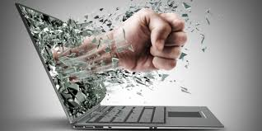
SİBER SALDIRGANLIK

Slide 16
SİBER ZORBALIK NE ŞEKİLDE KARŞIMIZA ÇIKAR?
Akıllı telefon, tablet gibi mobil cihazlar aracılığıyla bir bireyin (kurban) görüntülerini çekip rızası olmadan sosyal ağlarda paylaşmak,
Birisine yönelik olarak karalayıcı, aşağılayıcı web sayfası hazırlamak

Slide 17

E-posta, SMS, whatsapp gibi anlık sohbet programları ile; aşağılayıcı, alay-tehdit-cinsel taciz ya da şiddet içeren mesajlar göndermek,
•Bir kişinin kişisel bilgilerini haberi ve rızası olmadan sosyal ağlarda paylaşma

Slide 18
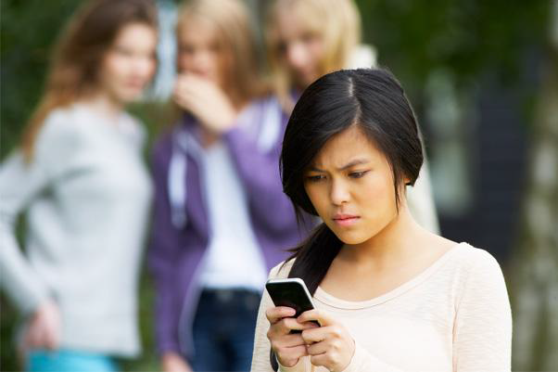
Birisi hakkında sanal ortamda asılsız dedikodu, söylenti çıkarmak,

Slide 19
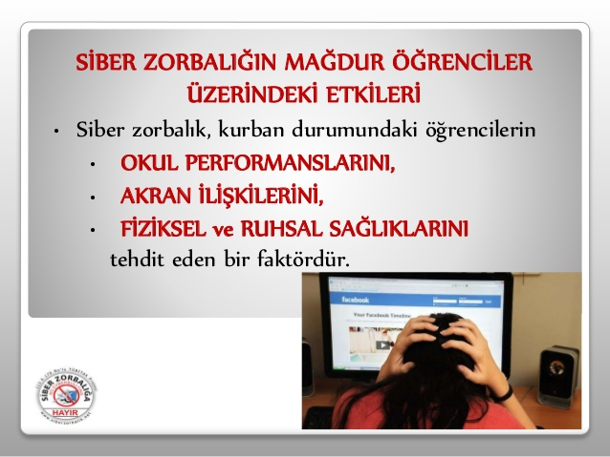
SİBER ZORBALIĞIN MAĞDUR ÖĞRENCİLER ÜZERİNDEKİ ETKİLERİ
Siber zorbalık, kurban durumundaki öğrencilerin
OKUL PERFORMANSLARINI,
AKRAN İLİŞKİLERİNİ,
FİZİKSEL ve RUHSAL SAĞLIKLARINI
tehdit eden bir faktördür.

Slide 20
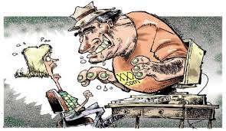
Araştırmalar, internet ortamında taciz ve istismara uğrayan öğrencilerin okul devamsızlığı yaptıklarını, okul başarılarının ve okula bağlılıklarının ise azaldığını ortaya koymaktadır.

Slide 21
SİBER ZORBALIĞA MARUZ KALINDIĞINDA YAŞANANLARDAN ÖRNEKLER
Kişilik değişimi(içe kapanma, korku, utanma, kızgınlık, gerginlik, özgüvende düşme),
İnternet kullanımı sonrası hüzün veya öfke duygusu,
Sık hastalanma ve aşırı uyku gibi fiziksel ve psikolojik rahatsızlıklar,
Kendine fiziksel zarar verme davranışı,
Akademik başarıda dalgalanma,
Okula gitmeme eğilimi,
Aile ile ilişkilerin bozulması,

Slide 22
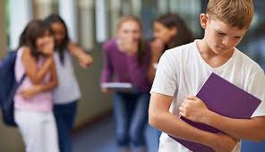

Slide 23
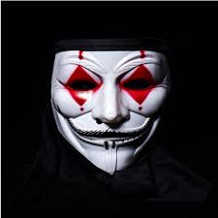
SİBER ZORBALIĞIN ‘ZORBA’ ÖĞRENCİLER ÜZERİNDEKİ ETKİLERİ
Mağdurlar sosyal ilişkilerden izole olup yalnızlaşırken, Zorbalar kendileri gibi şiddete yönelimli akranlarıyla geniş bir arkadaşlık ağı kurma yönelimi gösterebilmekterdir.

Slide 24
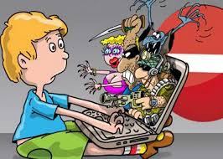
Sahip oldukları bu ilişki ağı zorbalık yapan öğrencilerin suça karışma ve akademik problemler yaşama riskini arttırabilmektedir.

Slide 25
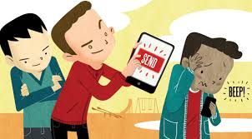
Zorbalar kurbanlarını internet aracılığı ile istismar ederken, diğer öğrenciler de gerek izleyerek gerekse kurbanla alay ederek siber zorbalığın bir parçası haline gelebilmektedir.

Slide 26

Siber tehdide maruz kalma korkusu nedeniyle insanlar İnternet kullanamaz hale gelebiliyor,
Bir kez tehditle karşılaşan kişi, tekrar karşılaşmaktan korktuğu için siber zorbanın her dediğini yapabiliyor.

Slide 27
SİBER ZORBALIK ARAŞTIRMALARINDAN BULGULAR..
Amerika’da 1000’de fazla kişi üzerinde yapılan araştırmaya göre;
Siber zorbalık yapma oranı %4.1 ile %21 arasında siber zorbalık mağduru olma oranı %9 ile %34 arasında değişiyor
Belçika’da yapılan bir siber zorbalık araştırması ise, gençlerin %12’sinin siber zorbalık mağduru olduğunu, %18’inin siber zorbalık yaptığını ortaya koyuyor

Slide 28

Almanya’da yapılan bir araştırma hem siber zorbalık yapma hem de siber zorbalığa maruz kalma oranının %16 civarında olduğunu göstermektedir

Slide 29
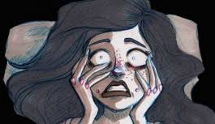
Avrupa Çevrimiçi Çocuklar (EU Kids Online) 2014 Araştırması Bulguları:
*Gençlerin %12’si siber zorbalık mağduru.
*Bu oran kızlar arasında %15.
*Erkeklerde %8.

Slide 30
Örneğin; Amerika‟da 9 yaşında bir kız çocuğu evindeki kişisel bilgisayarından “seni öldürmeye geliyorum” şeklinde tehdit edici mesajlar almış, yine 12 yaşındaki bir başka kız çocuğuna okuldaki bilgisayar aracılığı ile ırkçı, korkutucu e postalar gönderilmiştir. Evinde ve okulunda bilgisayar kullanan her iki çocuk ta sanal zorbalığın korkunç dünyasıyla karşı karşıya kalmışlardır

Slide 31
Amerika‟da 13 yaşındaki Megan adlı bir kız çocuğu popüler bir sosyal iletişim sitesi aracılığı ile taciz edildiği için intihar etme girişiminde bulunmuştur. Tacizci Megan‟ın annesinin eski bir arkadaşı çıkmıştır. Saldırgan farklı bir kimlik altında Megan‟la yazışmış ve onun hakkında bilgiler edindikten sonra bu bilgileri ona iftira atarak küçük düşürmek amacıyla kullanmıştır

Slide 32
TÜRKİYE’DE SİBER ZORBALIK ARAŞTIRMALARI...
Türkiye’de yapılan çalışmalar siber zorbalığın gençler arasında giderek yaygınlaştığını göstermektedir.
Hüseyin Serin’in 2012 yılında İstanbul ilindeki 74 ilköğretim okulunun 5., 6., 7. ve 8. sınıflarında eğitim - öğretim gören 4291 öğrenci ile bu okullarda görevli 727 müdür/müdür yardımcısı ve 916 öğretmen ile yürüttüğü araştırma sonucunda, öğrencilerin % 26.52’sinin siber zorbalığa bir şekilde karıştığı görülmüştür.

Slide 33
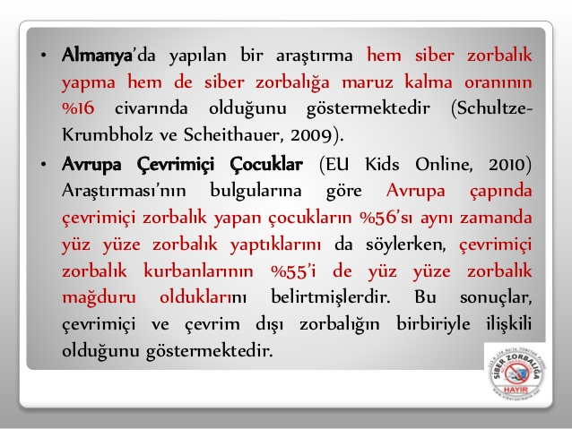

Slide 35
SİBER SALDIRILARIN DUYGUSAL
SONUÇLARI
Siberzorbalığauğrayanöğrencileriledünyadayapılançalışmalarabakıldığında,öğrencilerinçeşitliolumsuzpsikolojiketkileriçinegirdiklerigörülmektedir.Araştırmacılarınortakgörüşlerinegöresiberzorbalığauğrayanbireylerde;
➢yalnızlık,
➢korku,
➢depresyon,
➢anksiyete,
➢kızgınlık,
➢utanç,
➢dışlanmışlık hissi,
➢şaşkınlık,
➢özgüveneksikliği,
➢paranoyak düşünceler,
➢sosyal ilişkilerde bozulmalar,
➢üzüntü gibi psikolojik etkiler söz konusu olmaktadır.
Diğer taraftan; siber zorbalık yapanöğrenciler ise; kendilerinin de zorbalığa uğrayabileceği düşüncesi ile sosyalleşmektenuzaklaşmakta ve sosyal statü kaybına uğrayacakları kaygısı oluşmaktadır.

Slide 36
18yaşındaolanJessicaLogan,2008yılındakendirızasıylaçektiğiçıplakfotoğraflarınıerkekarkadaşınagönderdivesevgilisindenayrıldıktansonrafotoğraflarıtümokulayayılmaklakalmadı,üzerinesevgilisininFacebook,MySpacehesaplarıüzerindendepaylaşıldı.
BupsikolojikbaskıdankurtulamayanJessicaLoganintiharettivebuolaysonrası,OhioEyaletinde2012yılıŞubatayında116numaralıJessicaLoganYasası(JessicaLoganAct)kabuledildi.Bukanunlabirliktesiberzorbalıklamücadelekonusundadetaylıdüzenlemeleryapıldı.

Slide 37
ZORBALIĞIN DUYGUSAL
SONUÇLARI
Avustralya'nınsimgesiolanbirşapkamarkasınınyüzüolan14yaşındakiAmy"Dolly"Everett'ininternetteuğradığısataşmavezorbalıklarnedeniyleyaşamınasonvermesi,ülkedeşoketkisiyarattı.
Amy'ninbabası,kızının"budünyadakikötülüklerden"kurtulmakistediğiniveyaşamınasonverdiğinisöyledi.

Slide 38
Avustralya’nın Melbourne kentinde yaşayan 14 yaşındaki Türk kızı Şeniz Erkan, kendisine ait sosyal paylaşım sitelerindeki hesaplarına girerek tehdit ve saldırılarda bulunan “sanal zorbaların” baskısına dayamayıp, intihar etti.

Slide 39
ZORBALIĞA UĞRADIĞINIZDA
NE YAPMALISINIZ

Slide 40
▪Samsungve BilgiTeknolojileri ve İletişim Kurumu (BTK) işbirliğiyle 13 Aralık 2017’deSiber Zorba Olma! #farkinavarkampanyası başlatıldı.
▪DünyaSiberZorbalığıÖnlemeGünü,TheCybersmileFoundationtarafından her haziranın üçüncü Cuma günügerçekleştirilen birfarkındalık etkinliği. Bugüniçindesosyalmedyadapozitifüslubunönemi vurgulanıyor,farklılıklarınzenginlikolarakgörülmesinedikkatçekiliyor.
▪Kanada’daki Stop A Bullyhareketi kapsamında pembe bileklik takılarak konuya yönelik farkındalık yaratılıyor.

Slide 41
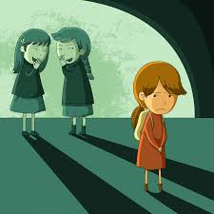
Araştırmada öğrencilerin % 9.42’sinin siber zorbalık yaptıkları,
% 11.79’unun siber mağdur oldukları ve
% 5.31’inin ise hem siber zorba hem de siber mağdur oldukları bulunmuştur.

Slide 42
2008’de, 12-19 yaş grubundan 135 kız,
134 erkek öğrenci katılımıyla
gerçekleştirilen bir başka araştırmada
kız öğrencilerin %10.4’ü,
erkek öğrencilerin ise %13.4’ü
‘siber zorbalık mağduru’
olarak kendilerini tanımlamışlardır

Slide 43
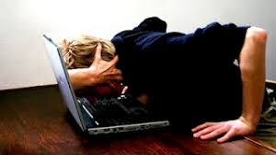
2010’da yapılan bir araştırmaya göre erkek öğrencilerin kızlardan daha fazla siber zorbalık yaptığı ve aynı şekilde siber zorbalığa maruz kaldıkları görülmüştür

Slide 44
SİBER ZORBALIK NASIL ÖNLENEBİLİR?
Farkındalık Yaratma
Siber zorbalığın okulda öğretmenler, öğrenciler ve aileler arasında açıkça tartışılabileceği ortamlar hazırlanmalıdır.
Bu ortamlarda öğrencilerin siber zorbalık deneyimlerini paylaşmalarına fırsat verilmeli, siber zorbalığın olumsuz sonuçlarının ve önleme yollarının tartışılması sağlanmalıdır.

Slide 45


Slide 46
Ortak Anlayış Geliştirme
Okullarda konuya yönelik ortak bir anlayış geliştirmek için öğretmen-öğrenci-veli katılımıyla siber zorbalıkla mücadele ilkelerinin belirlenmesi, bu ilkelere bağlı hareket edilmesi gerekir.
Siber zorbalığı önlemeye ve azaltmaya yönelik kurallar ve yasal önlemlere de açık bir şekilde yer verilmelidir.
Belirlenen kurallar siber zorbalığın faili ya da mağdurunun kim olduğuna ya da cinsiyetine bakılmaksızın ve tolerans gösterilmeden uygulanmalıdır.

Slide 47
Süpervizyon Aşaması
Okullarda ebeveynlerin teknoloji kullanımı konusundaki bilgi ve becerilerini arttırmaya yönelik eğitimler oluşturmak gerekir.
Bu eğitimler sayesinde öğrencilere, ebeveynlerinin teknoloji hakkında bilgi sahibi oldukları ve gereksinim duyduklarında ebeveynlerinden destek alabilecekleri mesajını vermek hedeflenmelidir.

Slide 48
Program Geliştirme
Okulların zorbalıkla mücadele programı geliştirerek, bu programın sınıflarda ders şeklinde uygulanması ve bu derslerde öğrencilere siber zorbalığın hedefi olan ve olumsuz mesajlar alan sınıf arkadaşlarını nasıl fark edebilecekleri öğretilmelidir.
Öğrencilere siber zorbalığa seyirci olmamaları, gözledikleri zorbalığı yetişkinlere bildirmeleri ve zorbalara karşı tepki göstermeleri öğretilmelidir.

Slide 49
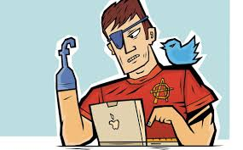
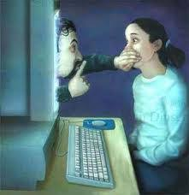
DİNLEDİĞİNİZ İÇİN TEŞEKKÜRLER

